Slide 1

Sistem cu inteligență artificială (SIA)
Diagnosticare si Triaj Medical
Program de studii: Informatica Industriala
Anul III, Semestrul I
Curs: Retele Neuronale
Student: Ivan Iosif-Sebastian
Grupa: 633AB
Profesori coordonatori:
Bogdan Felician Abaza
Mihai Sima

Slide 2
Structura Dezvoltare Proiect RN
  Introducere
  Descrierea nevoii
  Domeniul Industrial de Interes
  Descrierea Sistemului cu Inteligență Artificială (SIA)
  Arhitectura Software
  Modelul de Rețea Neuronală
  Procesul de Preprocesare a Datelor
  Dezvoltarea Interfetei Streamlit
  Testare, Simulare și Evaluare
  Limitari și Provocari
  Discutii si Concluzii
  Directii de Dezvoltare Viitoare
  Resurse si Bibliografie

Slide 3
I. Introducere
Acest proiect dezvoltă un sistem inteligent de triaj medical care utilizează o rețea neuronală de tip MLP (Multi-Layer Perceptron) pentru a diferenția între pneumonie și tuberculoza. Modelul este implementat în Python (TensorFlow/Keras) și utilizează o logică de ponderare semantică pentru a prioritiza siguranța pacientului.
Scopul proiectului este de a orienta medicul pe o pista de diagnostic, identificand cazurile de TBC cu o sensibilitate de peste 85%, bazându-se pe analiza a 20 de indicatori clinici care cuprind si simptome “ancora”.

Slide 4
II.Descrierea nevoii si Impactul clinic
Provocarea
Context: Infrastructură limitată în zonele rurale (lipsă aparatura medicala/medici specialiști).
Punct Critic: Diagnosticul diferențial TBC vs. pneumonie este subiectiv și lent pentru medic
Consecințe: Riscul de contagiune comunitară (TBC nediagnosticat) și supraîncărcarea logisticii prin transferuri inutile.
Soluția: Sistem Informatic Avansat (SIA)
  Asistenta medicala bazata pe Suport Decizional Automatizat
Arhitectură Multi-Layer-Perceptron capabilă să vadă corelații non-liniare (pe care ochiul uman le poate rata sub presiune), reteaua neuronala facilitand procesul clinic al triajului pacientilor.
  Inovație: Logica de Semantic Boosting care prioritizeaza simptomele critice, denumite simptome “ancora”

Slide 5
III.Domeniul Industrial de Interes
  Sectorul medical ce se ocupa de screening, triaj si tratamentul bolilor respiratorii contagioase si infectioase.
Probleme în industrie:
❌ Triajul clinic manual este subiectiv și predispus erorilor: Simptomele suprapuse (tuse, febră) fac dificilă distincția rapidă între o infecție banală și una contagioasă (TBC).
❌ Infrastructură medicală limitată: În zonele rurale sau defavorizate, atat lipsa echipamentelor de radiologie si imagistica medicala, cat si cea a medicilor specialisti întârzie diagnosticul clinic.
❌ Risc major de contagiune: Identificarea târzie a cazurilor de tuberculoza pune în pericol siguranța întregii comunități prin răspândirea necontrolată a bolii.
Impactul Soluției SIA (Sistem Informatic Avansat):
Creșterea Siguranței Publice: Detectarea timpurie a cazuisticii contagioase prin atingerea unui prag de sensibilitate (recall) de peste 85%.
Eficientizarea Resurselor Medicale: Reducerea supraîncărcării spitalelor județene prin gestionarea locală a cazurilor triate corect.
Echilibru Terapeutic: Diminuarea riscului de tratamente eronate , oferind o bază de date obiectivă pentru decizia medicului.

Slide 6
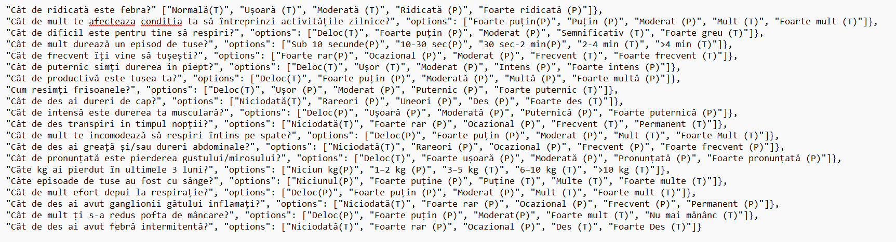
  IV.Descrierea Sistemului cu Inteligență Artificială (SIA)
📌 Ce este sistemul AI din acest proiect?
Un model cu Inteligenta Artificiala ce realizeaza
-triajul medical automatizat pe baza a 20 de indicatori clinici
-diagnosticul diferential intre pneumonie si tuberculoza.
🛠 Cum funcționează?
Generarea Datelor - set de 30.000 de chestionare bazate pe caracteristicile bolilor (ex. tuse accentuata, oboseala cronica, etc.)
Preprocesare și Normalizare - Transpunerea simptomelor în intervalul [0.0, 1.0] pentru a asigura stabilitatea antrenamentului.
Antrenarea modelului – Se foloseste o retea neuronala formata din mai multe straturi de neuroni (MLP) pentru a invata din datele existente.
Predictie si Inferenta – Calculul probabilitatii de diagnostic pe baza celor 20 de inputuri normalizate
Integrare si UI – Implementarea modelului intr-o aplicatie web folosind Streamlit ce permite introducerea manuala a simptomelor pe baza de raspuns.

Slide 7
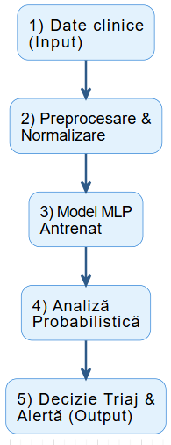
🔍 Tehnologii utilizate:
✔ TensorFlow/Keras – pentru dezvoltarea rețelei neuronale
✔ Streamlit: Tehnologia folosită pentru crearea aplicației web interactive
✔ Matplotlib & Seaborn: Biblioteci pentru generarea graficelor de performanță
🎯 Beneficii:
✅ Estimări mai rapide și mai precise decât metodele tradiționale
✅ Elimina erorile umane și subiectivitatea
✅ Poate fi îmbunătățit și scalat pentru noi patologii si necesitati medicale

Slide 8
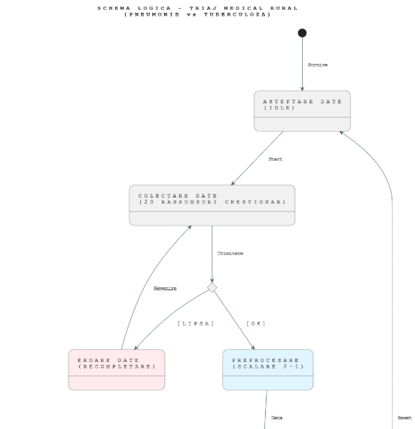
  V.Arhitectura Software
📌 Ce reprezintă arhitectura software a sistemului?
Arhitectura acestui proiect este modulară și organizată în mai multe componente care interacționează pentru a furniza predicții precise între tuberculoza (TBC) și pneumonie.
🛠 Componentele Arhitecturii:
1️⃣ 🔄 Preprocesarea și Logica Semantică
Datele clinice (simptomele) sunt colectate și normalizate. Inovatia majora a acestui sistem este Stratul de Logica Semantică, care clasifica importanta simptomelor, atribuind valoarea de ”ancora” anumitor indicatori din intrebari (ex: sângele în tuse sau scăderea în greutate) înainte de a intra în modelul AI.
Fișiere relevante: pneumonie.csv, tuberculoza.csv.

Slide 9
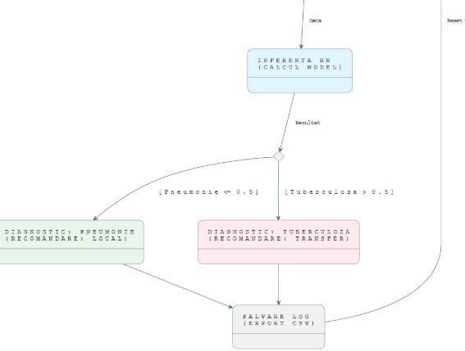
2️⃣ 🤖 Modelul AI (Nucleul de Clasificare)
O rețea neuronală de tip MLP (Multi-Layer Perceptron) antrenată folosind Keras/TensorFlow, optimizată pentru a capta relații non-liniare complexe între simptomele respiratorii.
Fisier relevant: optimized.py.
Scaler-ul este stocat pentru a asigura o scalare consistentă: scaler_optimized.skl
3️⃣ 📌 Interfața și Sistemul de Suport Decizional (Streamlit)
Această etapă reprezintă modulul de interacțiune al utilizatorului, realizat cu Streamlit. Rolul lui este de a prelua datele subiective de la utilizator, de a le normaliza matematic și de a interoga modelul AI pentru un diagnostic rapid si eficient.

Slide 10
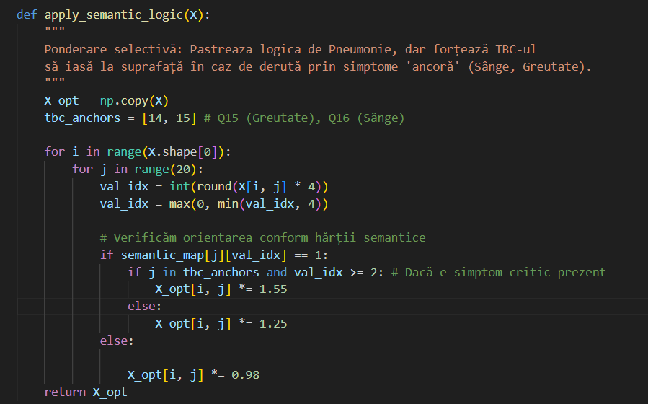
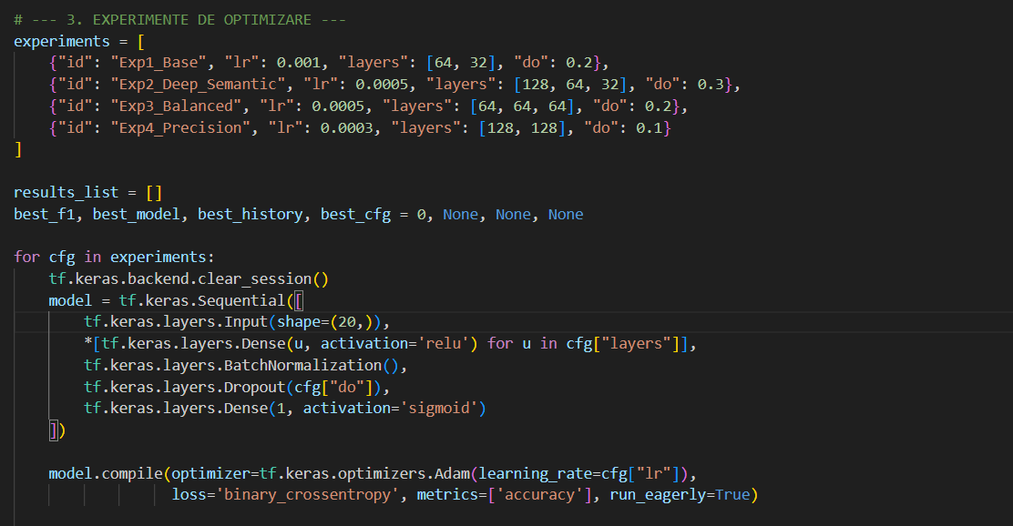
  VI .Modelul de Retea Neuronala
📌 Ce reprezintă arhitectura software a sistemului?
Este modulară și organizată în mai multe componente care interacționează pentru a furniza predicții precise.
🛠Arhitectura Retelei Neuronale:
✅ Input Layer: 20 de factori clinici urmati de procesare semantica, simptomele “ancora” fiind ponderate cu 1.55 pentru a creste sensibilitatea diagnosticului.
✅ Hidden Layers
Tipul arhitecturii: Dense Deep Network, configurata simetric pe 3 straturi de cate 64 de neuroni cu activare ReLU
Batch Normalization: Aplicat după straturile dense pentru a stabiliza procesul de învățare și a reduce timpul de antrenare.
Dropout (0.2): Aplicat pentru a preveni fenomenul de overfitting.
✅ Output Layer
1 neuron cu activare Sigmoid: Produce un scor probabilistic între 0 și 1.
0: Diagnostic de pneumonie, 1: Diagnostic de TBC.
Funcția de pierdere (Loss): binary_crossentropy – folosita pentru a masura cat de bine clasifica reteaua neuronala datele in cele 2 categorii.
Optimizer: Adam cu un learning_rate=0.0005 pentru o convergență fină și stabilă.

Slide 11
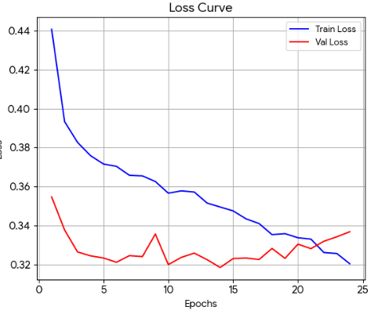
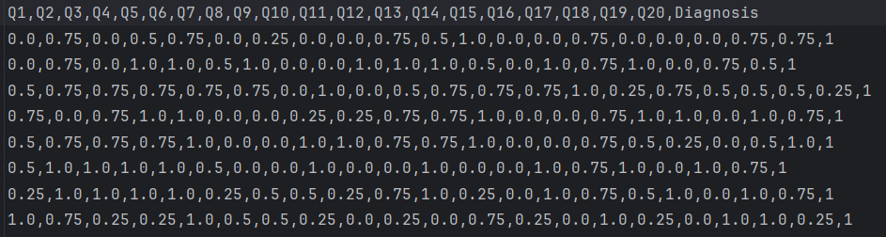
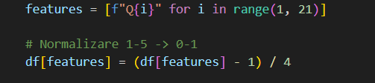
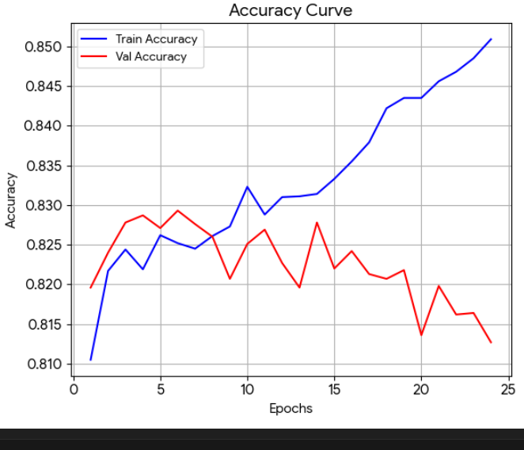
  VII. Procesul de Antrenare
📌 Set de Date: processed.csv
📌 Normalizare: Maparea răspunsurilor subiective în intervalul unitar [0, 1]
📌 Early stopping: Evita overfitting-ul si optimizeaza performanta cu un numar de epoci: 50 si batch size: 32

Slide 12
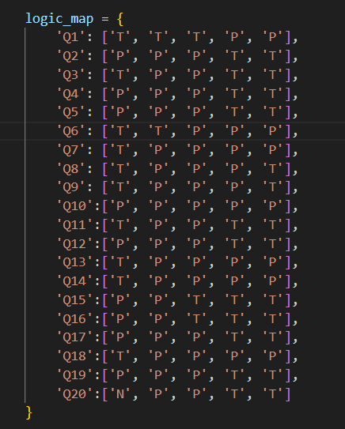
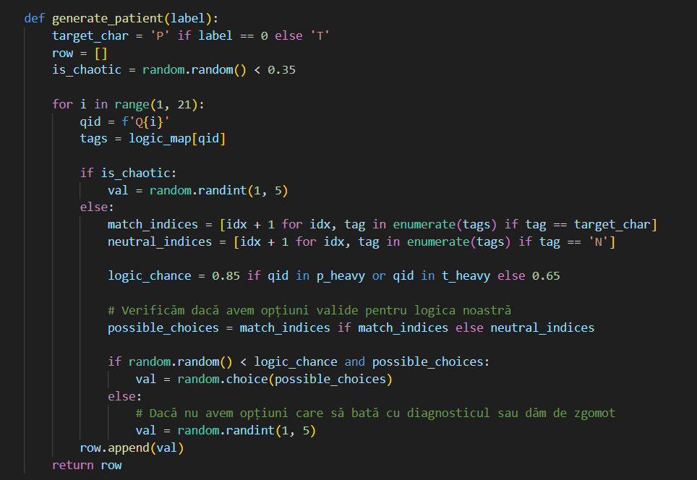
VII.Procesul de Preprocesare a Datelor
📌 Ce reprezintă preprocesarea datelor?
Preprocesarea este un pas esențial în dezvoltarea unui model AI, deoarece pune bazele calitatii si compatibilitatii datelor utilizate pentru antrenare. În aceasta etapă, am dezvoltat 30.000 de eșantioane, plecand de la un set de reguli medicale. Prin utilizarea logic_chance și a simptomelor “ancora”, am asigurat că datele reflectă atât cazurile cu evolutie standard, cât și pe cele dificile, oferind rețelei neuronale un set de antrenament diversificat și echilibrat.
🛠 Etapele Preprocesării Datelor
1️⃣ Colectarea și Încărcarea Datelor
📌 Sursa: Scriptul generate.py
📌 Spre deosebire de un set de date static, am creat un generator care utilizează o hartă semantică (logic_map). Fiecare întrebare (Q1-Q20) are raspunsuri cu etichete associate care favorizează fie pneumonia (P), fie tuberculoza (T).
📌 Am introdus un "factor de haos" (is_chaotic) de 35% pentru a simula pacienții care prezintă simptome atipice, forțând astfel rețeaua neuronală să învețe pattern-uri complexe, nu doar reguli fixe.

Slide 13
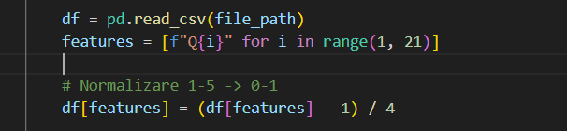

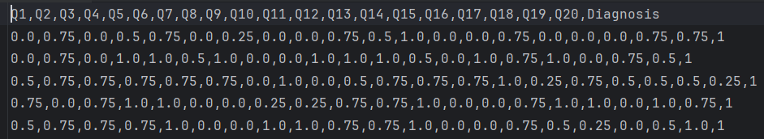
2️⃣ Normalizarea și Curatarea datelor
Transformarea Valorilor: Răspunsurile sunt generate pe scara 1-5.
Codificarea Etichetei: Diagnosticul este convertit în format binar: 0 pentru Pneumonie și 1 pentru Tuberculoză, fiind formatul final acceptat de funcția de pierdere binary_crossentropy a modelului.
3️⃣ Ponderarea Simptomelor Importante
Am definit variabilele p_heavy ( Q10 - durere musculara Q13- durere abdominale, Q18 – ganglioni inflamati) și t_heavy (ex: Q15 - scădere în greutate, Q16 - sânge în tuse).
Probabilitate: Aceste simptome au o șansă de apariție de 85% în cazurile lor specifice, oferind modelului "ancore" de diagnostic, similar modului în care un medic prioritizează anumite semne clinice.
4️⃣ Impartirea Datelor
Echilibrare (Balancing): Am generat câte 15.000 de cazuri pentru fiecare afecțiune (total 30.000), prevenind astfel bias-ul modelului către o anumită boală.
Validarea Integrității: Scriptul asigură că fiecare pacient are setul complet de 20 de răspunsuri, eliminând riscul valorilor lipsă

Slide 14
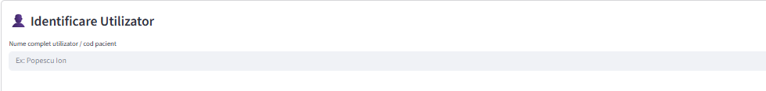
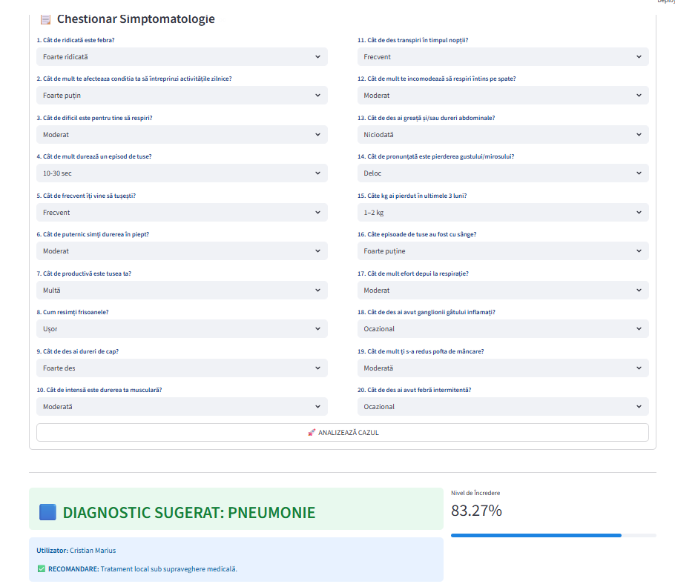
  VIII. Dezvoltarea Interfetei Streamlit
📌 Ce este Interfața Streamlit și de ce este importantă?
Aceasta este responsabilă pentru colectarea semnelor si simptomelor clinice, procesarea lor prin modelul AI și furnizarea unui diagnostic prezumtiv, facilitând triajul pacienților în timp real.
🛠 Structura Sistemului
1️⃣ Inițializarea și Încărcarea Resurselor
Funcționalitate: Spre deosebire de un server web clasic, aplicația încarcă modelul optimizat (optimized_model.keras) și configurația scaler-ului scaler_optimized.skl
2️⃣ Colectarea Datelor de Identificare și Simptomatologie
Identificare: Solicită numele pacientului pentru trasabilitate medicală.
Chestionarul: Cele 20 de întrebări clinice sunt organizate în două coloane intuitive impreuna cu raspunsurile reprezentate de valorile selectate de utilizator (ex: "Moderată")

Slide 15
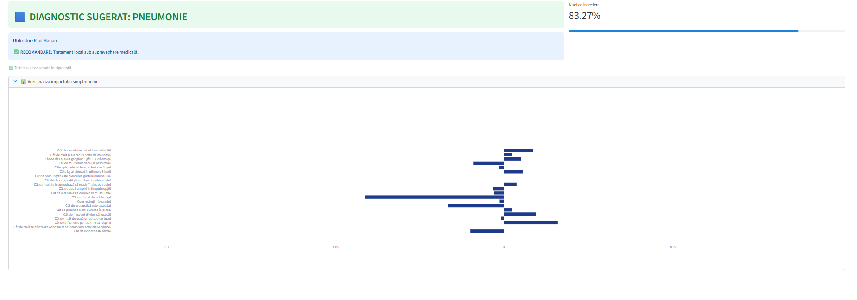
3️⃣ 💾 Modulul de Istoric
Sistemul asigură trasabilitatea datelor.
Funcționalitate: Fiecare diagnostic este salvat automat în istoric_triaj.csv.
Date stocate: Timestamp-ul exact, numele pacientului, diagnosticul sugerat, scorul de încredere și toate cele 20 de răspunsuri brute pentru revizuirea ulterioara.
4️⃣ 📊 Vizualizarea Rationamentului
Aplicația include un grafic de impact realizat cu Plotly, cu scopul de a vizualiza statistica rezultatelor
Analiza Impactului: Calculează influența medie a fiecărui in cadrul probabilitatii.
Permite utilizatorului să vadă care simptome (ex: sangele în tuse sau scaderea în greutate) au cântărit cel mai mult în decizia finală.

Slide 16
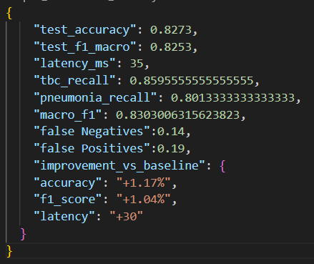
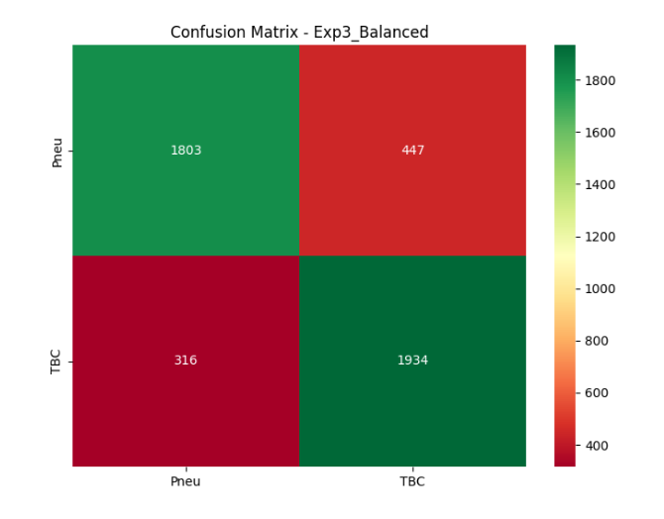
  IX. Testare, Simulare și Evaluare
📌 Ce reprezintă testarea și evaluarea modelului AI?
După ce modelul de Rețea Neuronală a fost antrenat, acesta trebuie testat și evaluat pentru a verifica precizia predicțiilor și pentru a îmbunătăți performanța. Testarea se face pe date nevăzute anterior pentru a analiza cât de bine generalizează modelul.
🛠 Etapele Testării și Evaluării
1️⃣ Preprocesarea și pregătirea datelor
📌 Înainte de testare, datele sunt transformate pentru a putea fi utilizate de model.
2️⃣ Salvarea și încărcarea modelului pentru testare
📌 Se încarcă fișierul optimized_model.keras și fișierul de configurare scaler_optimized.skl.
📌 Scop: Utilizarea modelului salvat pentru a realiza predicții rapide (latență 35ms) fără a reantrena rețeaua.
3️⃣ Generarea Predicțiilor și Salvarea Rezultatelor
📌 Când utilizatorul introduce datele din chestionar, acestea sunt transformate și folosite pentru a obține diagnosticul.

Slide 17
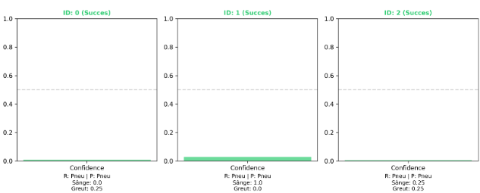
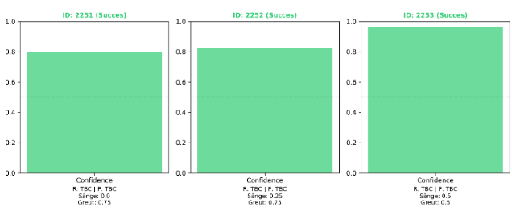
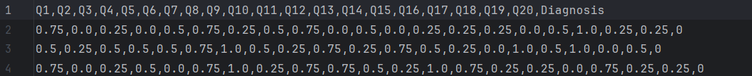
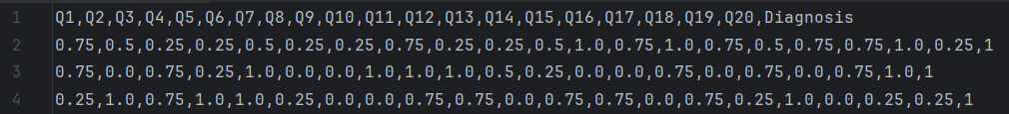
Concluzie:
Se poate observa o îmbunățire destul de mare în urma rulării mai multor date a rezultatelor prezise.
4️⃣ Evaluarea Performanței Modelului
📌 Adăugarea unui script pentru a calcula precizia predicțiilor pe baza evaluate.py.
Rezultate în urma testării, antrenării și evaluării modelului:

Slide 18
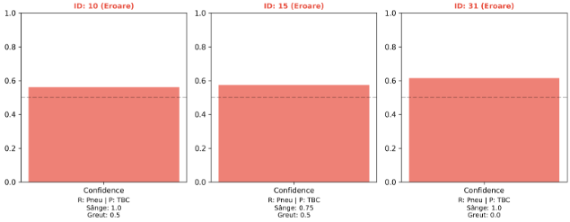
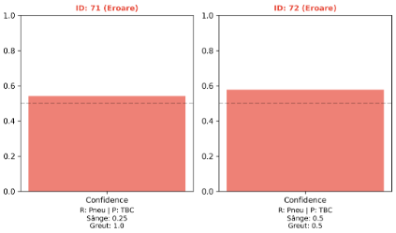
Analiza predictiilor eronate:
Confuzia apare preponderent in cazurile de pneumonie care imita
ponderile intrebarilor specifice tuberculozei. Astfel modelul alege sa prioritizeze siguranta pacientilor in detrimentul statisticilor, tuberculoza fiind patologia mai periculoasa din aceasta situatie.

Slide 19
  X. Limitări și Provocări
📌 De ce sunt importante limitările? Chiar dacă modelul obține o acuratețe de 82.73%, mediul medical real prezintă variabile imprevizibile care pot afecta diagnosticul generat de retea.
3. Riscul Diagnosticului „Oglindă” în alte patologii
🚩 Provocare: Există afecțiuni cu simptome similare (ex. COVID-19) care nu fac parte din setul de antrenament.
⚠️ Limitare: Un pacient cu o altă boală respiratorie va fi clasificat eronat drept bolnav de TBC sau pneumonie, deoarece modelul nu are cunostintele necesare pentru a spune „Nu știu/Altă afecțiune”.
🛠️ Soluție: Implementarea unui prag de incertitudine. Dacă probabilitatea este între 0.45 și 0.55, sistemul să recomande consult medical urgent în loc să dea un diagnostic.
1. Originea Datelor și Diversitatea Clinică
🚩 Provocare: Modelul este antrenat pe date simulate care urmează pattern-uri statistice clare.
⚠️ Limitare: În realitate, pacienții pot prezenta boli asociate (ex: un pacient cu astm cronic care dezvoltă pneumonie), situație nesimulată în setul actual.
🛠️ Soluție: Extinderea bazei de date cu cazuri „negative” complexe pentru a crește specificitatea modelului.
2. Sensibilitatea la Erori de Input (Noise)
🚩 Provocare: Zgomotul statistic indus de întrebări care s-au dovedit a fi mai putin importante pentru ambele patologii (ex: dureri musculare).
⚠️ Limitare: Prezența trăsăturilor cu putere mica de diferentiere poate introduce confuzie în straturile ascunse ale rețelei.
🛠️ Soluție: Aplicarea unui proces de Feature Selection mai riguros înainte de antrenare pentru a elimina „zgomotul” din chestionar.

Slide 20
XI. Discuții și Concluzii
📌 Ce am realizat prin acest proiect?
Sistemul expert bazat pe rețele neuronale MLP a demonstrat o capacitate ridicată de a diferenția patologiile respiratorii (TBC vs. pneumonie). Prin optimizarea arhitecturii și utilizarea tehnicilor de ponderare, modelul oferă un instrument de triaj eficient, atingând toți indicatorii de performanță stabilita.
Evaluare Performanță vs. Obiective
Obiectiv | Target | Realizat | Status
Recall TBC | >= 85% | 85.95% | ✓
Accuracy Test | >=70% | 82.73% | ✓
F1-Score | >= 0.65 | 0.8253 | ✓
🛠️ Lecții Învățate și Puncte Cheie
Utilizarea Semantic Boosting pentru ponderarea manuală a simptomelor “ancora” (Q10, Q13, Q15, Q16, Q18), depășind limitările învățării automate standard.
Eficiența Callback-urilor: Utilizarea EarlyStopping a prevenit ineficienta invatarii modelului și a optimizat timpul de calcul.
Trade-off-ul Precision-Recall: Am prioritarizat un recall ridicat pentru TBC pentru a minimiza riscul de a rata pacienți critici.

Slide 21
XII. Direcții de dezvoltare viitoare
Diversificarea Setului de Date
Îmbunătățire: Colectarea de date „negative” din alte patologii (astm, bronșită).
Beneficiu: Reducerea ratei de alarme false prin eliminarea zgomotului statistic.
Optimizarea Modelului AI
Îmbunătățire: Implementarea unui prag de decizie variabil și a unui modul de explicabilitate.
Beneficiu: Creșterea încrederii medicului prin vizualizarea raționamentului din spatele fiecărei decizii.
Integrare și Deployment
Îmbunătățire: Dezvoltarea unei aplicații mobile de triaj pentru zone izolate.
Beneficiu: Acces rapid la screening pentru populații defavorizate, scurtând timpul până la tratament.

Slide 22
XIII.Resurse și Bibliografie
1. Goodfellow, I., Bengio, Y., & Courville, A., Deep Learning, 2016.https://www.deeplearningbook.org/
2. World Health Organization , Global Tuberculosis Report, (2025/2026). https://www.who.int/teams/global-programme-on-tuberculosis-and-lung-health/tb-reports
3. Amann, J.,Explainability for artificial intelligence in healthcare: a multidisciplinary perspective., 2020. https://pubmed.ncbi.nlm.nih.gov/33256715/
4. TensorFlow Documentation, Module: tf.keras, tensorflow.org/api_docs.
5. Scikit-learn Documentation, Model evaluation: quantifying the quality of predictions, https://scikit-learn.org/stable/modules/model_evaluation.html
**Exemple format:**
- Abaza, B., 2025. AI-Driven Dynamic Covariance for ROS 2 Mobile Robot Localization. Sensors, 25, 3026. https://doi.org/10.3390/s25103026
- Keras Documentation, 2024. Getting Started Guide. https://keras.io/getting_started/

Slide 23

Multumesc!
Ivan Iosif-Sebastian
iosif.ivan0602@stud.fiir.upb.ro

